Slide 1
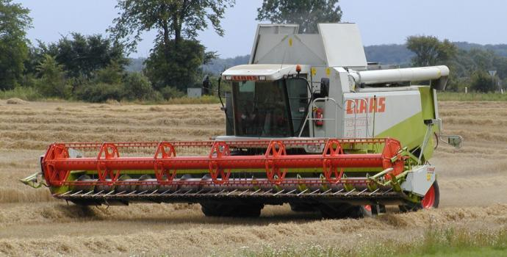
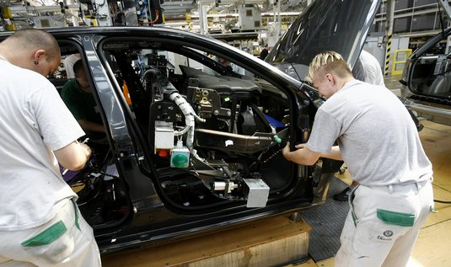
Zpracovatelský průmysl
Zpracovává suroviny ze zemědělství a těžebního průmyslu
Využívá se elektrických strojů a zařízení pro zpracování materiálů
Výrobek může být vyroben pro další využití např. v průmyslu
Patří zde: hutnický průmysl, chemický průmysl, strojírenský průmysl, průmysl stavebních hmot, sklářský a keramický průmysl
Notes:
Vypracoval: David Lakron, Sexta A

Slide 2
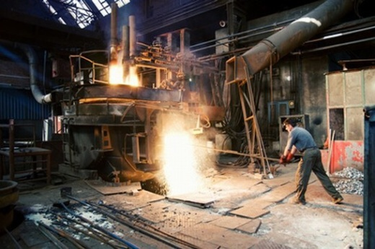
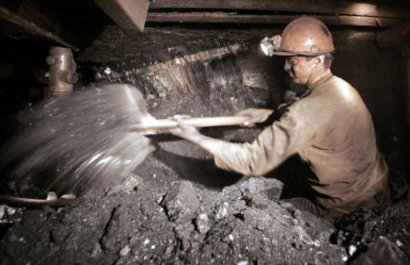
Hutnický průmysl
v ČR patří mezi tradiční odvětví národního hospodářství
nejvíce soustředěno v oblastech těžby potřebných surovin (černé uhlí, vápenec), tedy hlavně na Ostravsku
Železnou rudu, jako nezbytnou surovinu pro výrobu oceli, musíme dovážet

Slide 3
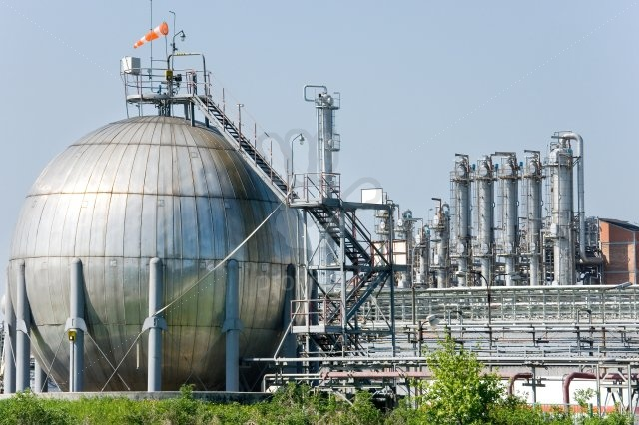
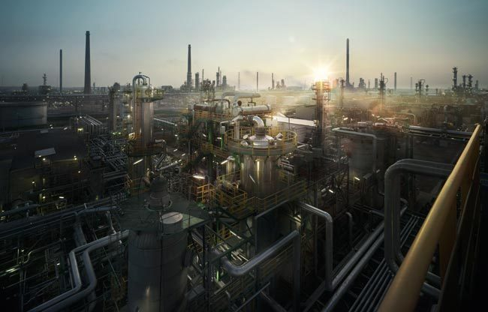
Chemický průmysl
měřítkem hospodářské vyspělosti státu (kvalifikované pracovní síly, dostatek nerostných surovin, vody a elektrické energie)
několik odvětví: petrochemie (zpracování ropy), základní chemie (anorganická i organická), plastikářský , farmaceutický a kosmetický průmysl
Ústí nad Labem, Hradec Králové, Litvínov, Kralupy nad Vltavou

Slide 4
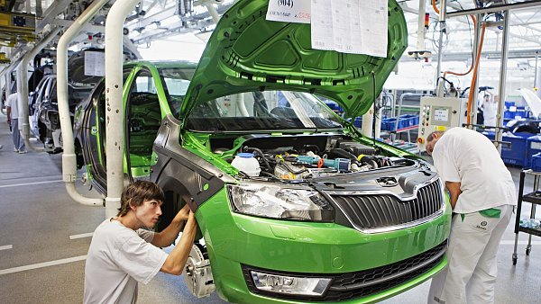
Strojírenský Průmysl
nejtradičnější odvětví národního hospodářství
zaměstnává největší počet zaměstnanců v průmyslu
k nejvíce prosperujícím odvětvím strojírenství patří výroba dopravních prostředků a elektroniky
dílčích odvětví: těžké strojírenství (výroba částí velkých lodí a letadel, těžební, energetická či hutní zařízení), lehké strojírenství (dopravní prostředky, obráběcí stroje a další zařízení), elektrotechnický (výroba elektrotechniky a elektroniky), přesné strojírenství (optické přístroje, lékařské přístroje, hodinky, zbraně).
Mladá Boleslav a Plzeň (Škodovky), Kopřivnice (Tatry).

Slide 5
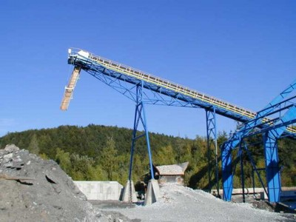
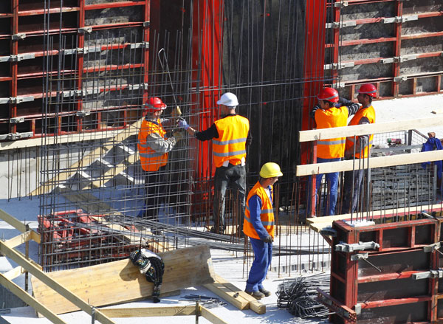
Průmysl stavebních hmot
Zabývá se těžbou a zpracování stavebního materiálu.
Výroba cementu, vápna, cihel, pórobetonu, stavebního kamene a štěrku
Nachází se většinou v blízkosti těžby daného materiálu (Beroun – cement, Velká Hydžice u Horažďovic – vápno, České Budějovice – cihly)

Slide 6
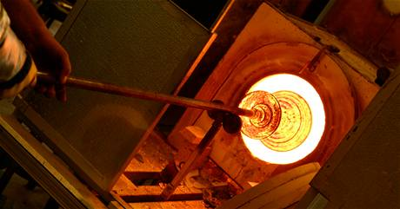
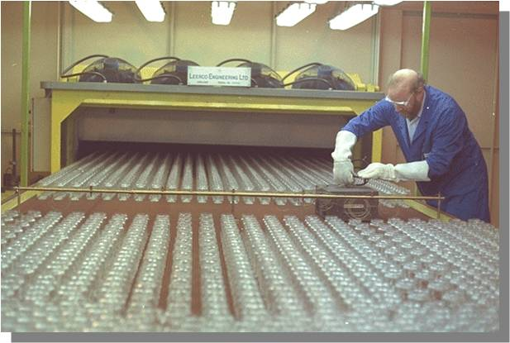
Sklářský průmysl
Tradiční průmysl, již od 13. století
V současné době je toto odvětví v krizi (sklo je často nahrazováno plasty)
Karlovarsko, Teplicko, Českolipsko, Liberecko

Slide 7
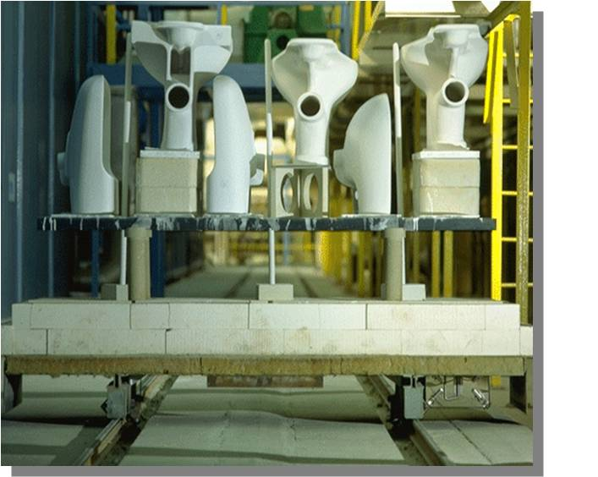
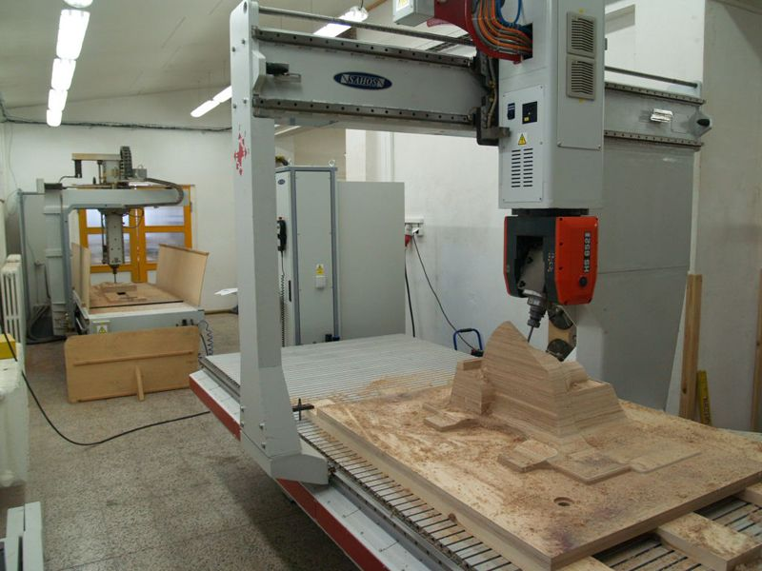
Keramický průmysl
Tradiční odvětví v České republice
Zahrnuje výrobu stavební keramiky (obklady a dlažby), sanitární keramiky (umyvadla, záchody), spotřební a ozdobné keramiky (porcelán) a technické keramiky (elektroporcelán a žáruvzdorné tvárnice)
Zastoupeno nejvíce v západních v Čechách

